Slide 1
국방 사이버 보안
2주차

Slide 2
/Theory/T15 운영체제
컴퓨터기초 (운영체제) | • 운영체제 - 윈도우, 리눅스 운영체제, 파일시스템, 쉘, 시스템 권한 | 실습
L I N K

Slide 3
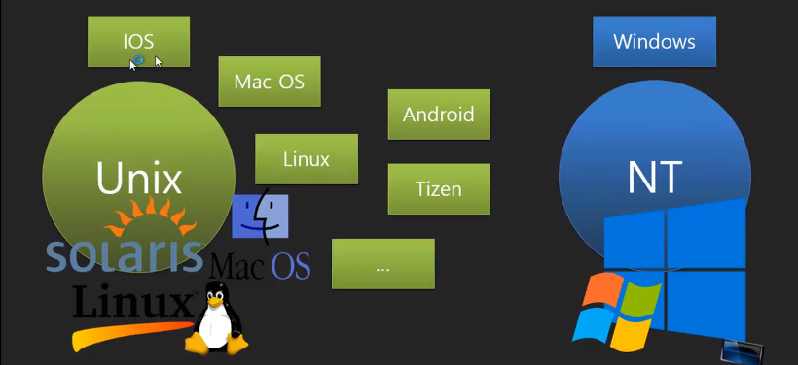
/Theory/T15 운영체제란?
프로그래머가 하드웨어를 몰라도 쉽게 하드웨어 자원을 쉽게 활용할 수 있게 하는것
효율적으로 하드웨어 ( cpu, ram … ) 를 사용하는것.
L I N K

Slide 4

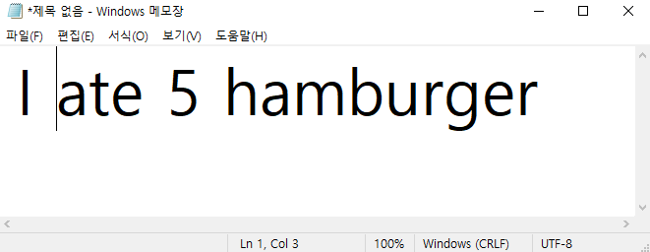
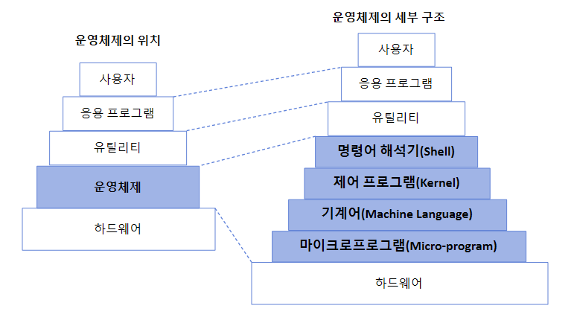



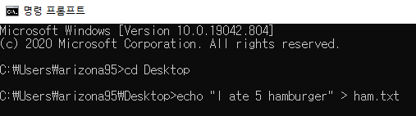
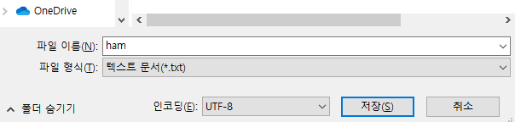



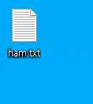

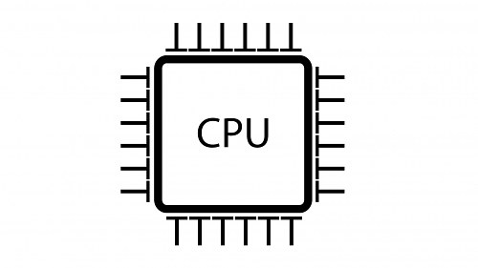
/Theory/T15 운영체제 - Shell
??
cd Desktop
echo “I ate 5 hamburger“ > ham.txt
“System Call"
응용프로그램 : 사용하기 쉽게 만든것을 사용하기 쉽게 만든것..
L I N K

Slide 5
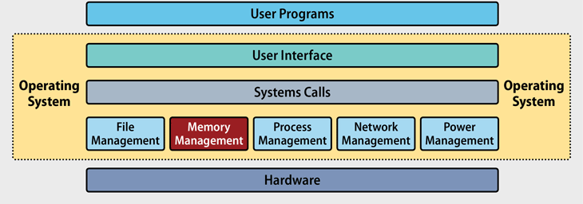
/Theory/T15 운영체제 – Kernel 의 기능
프로그래머가 하드웨어를 몰라도 쉽게 하드웨어 자원을 활용할 수 있게 하는것
효율적으로 하드웨어를 사용하는것
L I N K

Slide 6
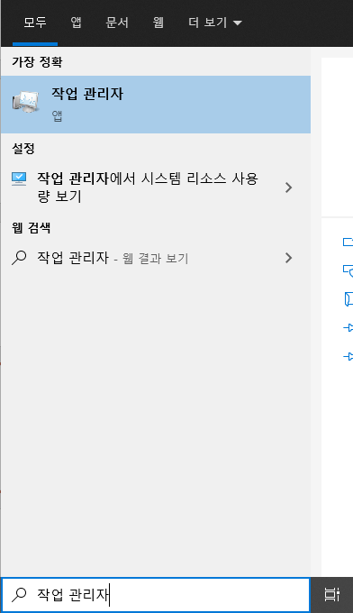
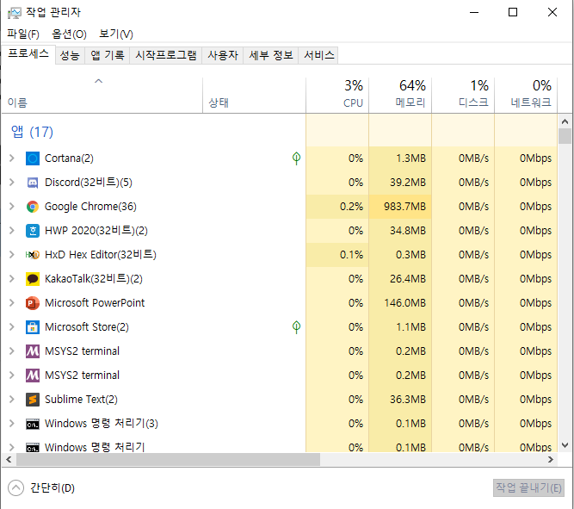

/Theory/T15 운영체제 – Process Management
“ Process "
“ Process Scheduling "
L I N K

Slide 7

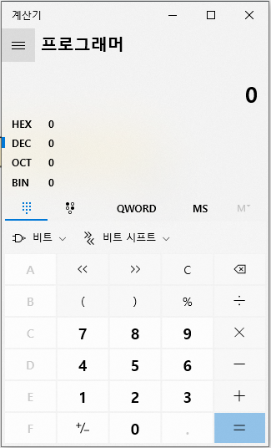


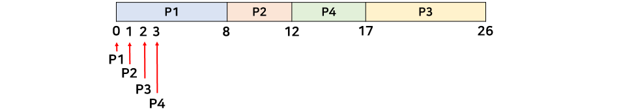
/Theory/T15 운영체제 – Process Information
< Scheduling Method >
SPN (Shortest Process Next) = SJF
1시간 간격으로 실행!
P3 Process “NTT” = 24/9 = 2.66
P1 | P2 | P3 | P4
8 시간 | 4 시간 | 9 시간 | 5 시간
P3 Process “Service Time” = 17
P3 Process “Turnaround Time” = 24
24
9
9
P3 Process “Waiting Time” = 15
P3 Process “Burst Time” = 9
P3 Process “Response Ratio” = (9+10)/9 = 2.11
P3 Process “Arrival Time” = 2
Average “Waiting Time” =
(0+7+15+9)/4 = 7.75
L I N K

Slide 8
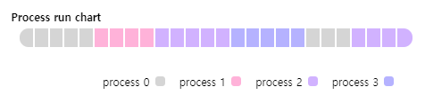
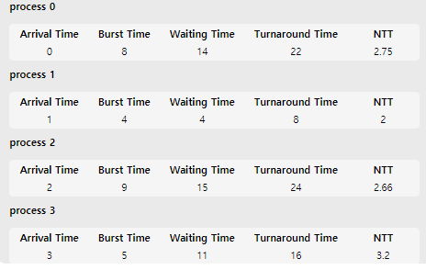
/Theory/T15 운영체제 – Process Information
Context switching .. Cpu 부하 (부담) ++
< Scheduling Method >
RR (Round Robin)
- Time Quantum = 5
??
Average “Waiting Time” =
(14+4+15+11)/4 = 11
??
??
??
L I N K

Slide 9
/Theory/T15 운영체제 – Scheduling Method
FCFS (First Come First Served)
Arrival Time 이 가장 적은 프로세스 부터 실행
SPN (Shortest Process Next) = SJF
Burst Time 이 가장 적은 프로세스 부터 실행
비선점
HRRN (Highest Response Ratio Next)
Response Ratio 가 가장 높은 프로세스 부터 실행
선점
SRTN (Shortest Remain Time Next)
Remain Time 이 가장 적은 프로세스 부터 실행
RR (Round Robin)
순서대로 Time Quantum 만큼 할당하는 알고리즘
L I N K

Slide 10




/Theory/T15 운영체제 – Process Management
교육목표
운영체제의 프로세스 관리 기능 중 scheduling 에 대해 이해할 수 있다.
실습환경
웹
대응실습
나의 일상이란..
1. 0시 시작,, 웹서핑 (chrome.exe) 4시간..
2. 1시 시작,, 주식 계산 (calc.exe) 7시간..
3. 3시 시작,, 게임 (Leage of Legend.exe) 5시간..
4. 6시 시작,, 공부 (powerpoint.exe) 2시간..
기다리는건 싫다.. 나에게 맞는 최적의 Scheduling Method 는 무얼까..
위 프로세스들을 실행했을 때, 5개의 스케줄링 방식 중,
Average Waiting Time 이 최소가 되는 스케줄러를 구하시오.
참고사항
[제약 ]
잦은 프로세스 바꿈은,, 은 cpu를 지치게 해..
Time Quantum 은 적어도 2 이상이였으면 좋겠어..
L I N K

Slide 11
/Theory/T15 운영체제 – Kernel 의 기능
프로그래머가 하드웨어를 몰라도 쉽게 하드웨어 자원을 활용할 수 있게 하는것
효율적으로 하드웨어를 사용하는것
L I N K

Slide 12
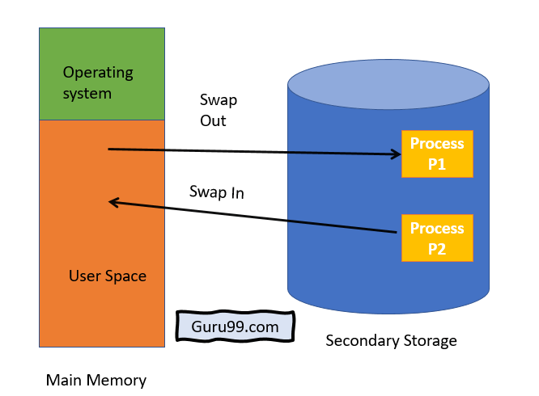
/Theory/T15 운영체제 – Memory Management
적은 오버헤드로,
성능을 최대한 이끌어 낼 수 있도록
프로세스들 사이에서
Main Memory 자원을 적절히 할당하는것
Process
P1
Process
P3
Process
P5
L I N K

Slide 13
/Theory/T15 운영체제 – Memory Management
교육목표
운영체제의 메모리 관리 기능 의 종류에 대해 이해할 수 있다.
실습환경
웹
대응실습
컴퓨터는 매니저까지 있구나..
다음 웹 페이지에서 사용하는 Memory management 는,
어떤 종류의 알고리즘인가?
참고사항
[연결]
알고리즘 후보는 다음 페이지에 있음
L I N K

Slide 14
/Theory/T15 운영체제 – Memory Management
메모리 관리
연속 할당 방식
메모리의 공간에 연속적으로 적재
고정 분할 방식
메모리 분할 하나 당 하나의 프로세스 적재
가변 분할 방식
메모리 분할 하나 당 여러 개의 프로세스 적재
First Fit
프로세스 크기 이상인 것 중, 최초로 찾은 파티션에 적재
Best Fit
프로세스 크기 이상인 것 중, 가장 크기가 작은 파티션에 적재
Worst Fit
프로세스 크기 이상인 것 중, 가장 크기가 큰 파티션에 적재
비연속 할당 방식
하나의 프로세스가 메모리의 공간에 분산되어 적재
Paging
메모리를 분할하여, 각각 하나의 프로세스 적재
Segmentation
메모리를 분할하여, 각각 하나의 프로세스 적재
L I N K

Slide 15
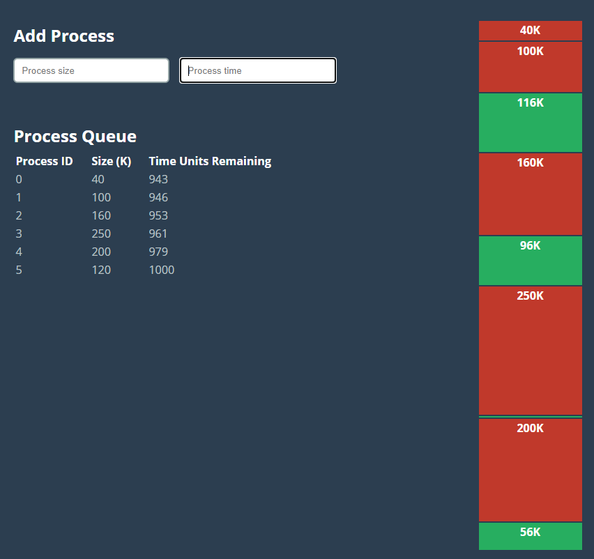
/Theory/T15 운영체제 – Memory Management
Main Memory
Partition
외부 단편화
남은 메모리가 연속적이지 않아서, 필요 메모리 보다 많은 공간이 남아 있지만, 메모리에 올리지 못하는 공간
116K + 96K + 6K + 56K = 274K
L I N K

Slide 16
/Theory/T15 운영체제 – Memory Management
교육목표
운영체제의 메모리 단편화 에 대해서 이해할 수 있다.
실습환경
웹
대응실습
214K 나 쓰이지 못하다니,. 메모리 아깝다..
프로세스를 잘 할당하면, 5번째 프로세스까지 할당할 수 있지 않을까?
프로세스 순서를 바꾸어, 5개의 프로세스 모두 할당하시오.
[ 40K, 100K, 160K, 250K, 200K, 120K ]
참고사항
[연결]
Time Units Remaining 값은 충분히 큰 값!
L I N K

Slide 17
/Theory/T15 운영체제 – Kernel 의 기능
프로그래머가 하드웨어를 몰라도 쉽게 하드웨어 자원을 활용할 수 있게 하는것
효율적으로 하드웨어를 사용하는것
L I N K

Slide 18
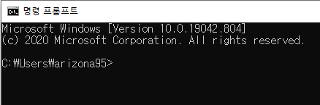
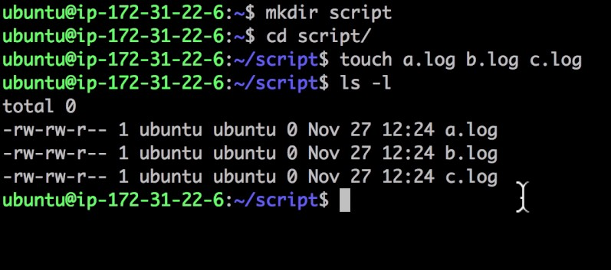
/Theory/T15 Linux shell
명령어
호스트 이름
현재 위치
사용자 이름
Window Shell
Linux Shell - bash
L I N K

Slide 19
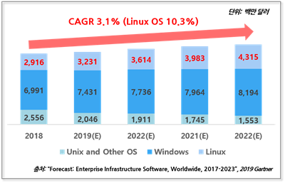

/Theory/T15 Linux… 왜 쓸까?
리눅스의 장점
이식성, 확장성 좋음 ( c, 기계어 구성)
풍부한 소프트웨어 개발 환경
오픈소스 => 버그 패치 활발
완성도가 높음, 보안성 우수
가벼움
무료
맥북이 예쁨
글로벌 서버OS 시장 전망
Linux File System =>
L I N K

Slide 20

/Theory/T3/Def 파일 시스템 이란?
운영체제가 파일이나 자료를 쉽게 발견 및 접근할 수 있도록 보관 또는 조직하는 체제
<User>
/test/myfile
Disk
OS
File System
Helloworld!
L I N K

Slide 21
/Theory/T3/Def 파일 시스템 종류
F A T
File Allocation Table
파일을 할당한 정보를 테이블로 표현
구조가 간단
디스크 용량을 많이 소모하지 않음
저용량 볼륨에서 최적화
대용량 볼륨의 비효율적 이용
NT, DOS, 윈도 95, USB 등 사용
보안에 취약 : 접근 제어 불가능
종류 : FAT12, FAT16, FAT32
(최대 표현 가능한 클러스터의 수를 비트 수)
N T F S
Windows NT File System
NT전용 파일시스템
대용량 볼륨에 대한 효과적 지원
디스크 공간의 효과적 사용
보안과 암호화 또한 지원
파일 접근 속도를 최적화
특정 파일이나 디렉토리 자동 압축 기능
다른 운영체제에서 호환 안됌
저용량 볼륨에서 FAT 보다 느림
E X T
Extended File System
리눅스 운영체제를 목표로 만들어짐
MFS->EXT1->EXT2->EXT3->EXT4
MSF 보다 파일 쵀대 크기, 이름 크기 등이 보완됨
파일 시스템 손상 가능성이 더 줄어듬
저널링 : 로그를 만들어서 시스템이 비정상적으로 종료 되었을 경우 파일 시스템을 복구하는 기능 지원
디스크 공간 할당을 마지막까지 지연하므로 성능이 향상
L I N K

Slide 22
/Theory/T3/Def 파일 write() 순서
<User>
Write
/test/myfile
“Helloworld!”
/test/myfile
Disk
OS
Virtual
File System
File System
SystemCall():
Write()
sys_write()
Write
Excute!
Helloworld!
Ext 4
VFS : 파일시스템 관련 인터페이스를 사용자 공간 어플리케이션에 제공하는 커널 서브시스템
여러 종류의 파일 시스템을 서로 호환해야 하기 때문에, VFS 가 필요함.
VLS는 다양한 파일시스템들이 공존할 수 있도록 공통된 인터페이스를 제공
L I N K

Slide 23
/Theory/T3/History 리눅스 파일시스템 역사
MFS
MINIX File System
IBM PC/AT 마이크로 컴퓨터 목표
1990년대 유행
파일이름은 14 문자만 가능
64MB의 저장공간만의 사용이 가능
EXT 2
Extended File System 2
파일크기가 gigabyte이상
파일시스템 크기는 terabyte 이상
Linux커널, Windows 사용가능
정전 시 심각한 손상
EXT 4
Extended File System 4
대용량 파일 시스템 지원
디스크 단편화 문제 대한 성능 증가
타임 스탬프를 개선
메모리 할당 속도 증가
EXT
Extended File System
파일당 오직 한개의 타임스탬프
Linux 커널에 새로운 VFS 사용
파일이름으로 255자를 사용가능
최대 2GB의 저장 공간
EXT 3
Extended File System 3
Journaling (파일복구 기능)
데이터 안전하게 보호
16비트 내부 주소
파일크기 최대 2TB
L I N K

Slide 24
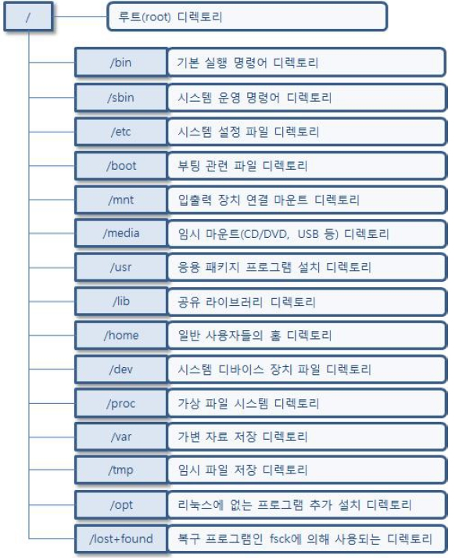
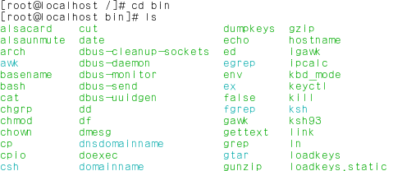
/Theory/T3/FSSTND 리눅스 파일시스템 표준
/bin
기본 실행 명령어 디렉토리
리눅스 시스템에서 가장 많이 사용되는 디렉토리 중 하나
기본 명령어 파일들이 2진수의 형태로 모여 있는 디렉토리
대부분의 일반적인 명령어들 포함
L I N K

Slide 25
/Theory/T3/FSSTND 리눅스 파일시스템 표준
/
루트(Root) 디렉토리
/bin
기본 실행 명령어 디렉토리
/sbin
시스템 운영 명령어 디렉토리
리눅스 시스템의 최상위 디렉토리
디렉토리 구조의 시작
리눅스는 루트(/)를 기준으로 디렉토리를 생성
리눅스 시스템에서 가장 많이 사용되는 디렉토리 중 하나
기본 명령어 파일들이 2진수의 형태로 모여 있는 디렉토리
대부분의 일반적인 명령어들 포함
시스템 관리(부팅, 복구, 보수 등)를 위한 명령어들
시스템 운영에 필요한 명령어들 포함
관리자 계정(root)만이 사용할 수 있는 명령어들로 구성
/etc
시스템 설정 파일 디렉토리
/boot
부팅 관련 파일 디렉토리
/mnt
입출력 장치 연결 마운트 디렉토리
리눅스 시스템에 대한 환경 설정과 관련된 파일 및 디렉토리
사용자 관리를 위한 암호 관련 파일, 네트워크 정보를 보유한 파일 등 시스템 관리에 전반적인 파일들 존재
리눅스 커널이 저장되어 있는 디렉토리
각종 리눅스 부트에 필요한 부팅 지원 파일들
각종 입출력 장치와 연결할 때 마운트하게 되면 해당 파일 시스템의 내용이 이 디렉토리에 저장됨
가상 머신으로 리눅스 설치시 비어있음
/media
임시 마운트 디렉토리
/usr
응용 패키지 프로그램 설치 디렉토리
/lib
공유 라이브러리 디렉토리
CD/DVD 또는 FDD, USB 등이 임시로 마운트되는 역할 수행
가상 머신으로 리눅스 설치시 비어있음
사용자가 사용할 응용 패키지 프로그램 설치시 사용
윈도우 운영체제에서의 [Program Files]와 같은 역할
시스템에 사용되는 응용 프로그램들이 설치되는 디렉토리
프로그램들의 라이브러리들 존재, 대부분 공유 라이브러리
평소에는 파일 크기를 줄여서 존재, 라이브러리 실행 시 풀어서 사용
/home
일반 사용자들의 홈 디렉토리
/dev
시스템 디바이스 장치 파일 디렉토리
/proc
가상 파일 시스템 디렉토리
시스템 계정을 사용하는 사용자들의 홈 디렉토리
FTP, www 등과 같은 서비스 디렉토리들 저장
원격접속을 시도하는 사용자들을 위한 공간으로 사용
장치 드라이버들 저장
리눅스에서는 각종 장치들을 하나의 파일로 취급
각 장치를 설치하는데 필요한 정보 저장
각종 프로세스와 프로그램 정보 및 하드웨어적인 정보 저장
물리적인 하드디스크 용량을 사용하지 않고 커널에 의해 메모리에 저장됨
L I N K

Slide 26
/Theory/T3/FSSTND 리눅스 파일시스템 표준
/var
가변 자료 저장 디렉토리
/tmp
임시 파일 저장 디렉토리
/opt
프로그램 추가 설치 디렉토리
시스템에서 사용되는 동적인 파일(변경되는 파일)들 저장
각종 시스템 로그 파일, 사용자 로그인에 대한 보안 기록 등
프로그램 수행 과정에서의 임시 파일들 저장
리눅스에서 제공되지 않는 프로그램을 추가로 설치할 경우 사용
/lost+found
복구 프로그램인 fsck에 의해 사용되는 디렉토리
수행 중 파일시스템의 이상 유/무를 진단하고 복구하는 프로그램인 fsck(file system check)에 의해 사용되는 디렉토리
일반 사용자 계정으로 로그인한 상태에서는 접근 불가
관리자 계정인 root로 접속해야 디렉토리의 내용을 볼 수 있음
L I N K

Slide 27
/Theory/T3/FSSTND 리눅스 파일 시스템 표준
교육목표
리눅스의 파일시스템 표준에 대해 알 수 있다.
실습환경
웹
대응실습
배움의 길.. 외움의 길..
다음 퀴즈를 맞추시오.
참고사항
L I N K

Slide 28
/Theory/T3/FSSTND 리눅스 파일시스템 표준
Question )
리눅스 기본 명령어들을 보고 싶다. 리눅스 표준 계층구조 중 처음에 어떤 경로를 들어가야 하는가?
컴퓨터에 누가 접속했는지 기록을 보고 싶다. 리눅스 표준 계층구조 중 처음에 어떤 경로를 들어가야 하는가?
공유 라이브러리 디렉토리는 어떤 경로에 있는가?
사용자가 설치한 응용 패키지 프로그램은 보통 어느 경로에 저장되는가?
부팅 파일이 재대로 복구되었는지 확인하고 싶다. 리눅스 표준 계층구조 중 처음에 어떤 경로를 들어가야 하는가?
A) /bin
A) /vsr
A) /lib
A) /usr
A) /lost+found or /boot/lost_found
GO TO HOME Question )
L I N K

Slide 29
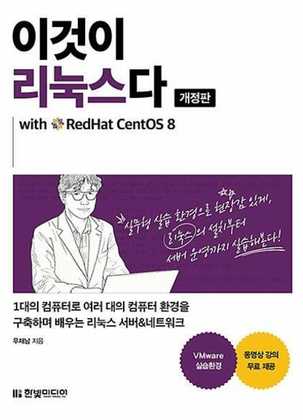
/Appendix 공부 사이트
링크 | 내용 | 책
https://www.inflearn.com/course/%EC%9D%B4%EA%B2%83%EC%9D%B4-%EB%A6%AC%EB%88%85%EC%8A%A4%EB%8B%A4# | '이것이 리눅스다' 저자의 Red Hat CentOS7 리눅스 서버&네트워크 강좌 는 그 동안 리눅스 설치만 해놓거나 설치부터 막혀서 포기했던 분께 리눅스를 마스터할 마지막 기회를 제공해 줍니다. 우재남 저자는 ‘초보자도 리눅스의 실무 기능을 막힘 없이 실습 가능하도록’ 17년간의 생생한 강의 경험을 이 책과 동영상에 담아냈습니다.
http://www.kocw.net/home/search/kemView.do?kemId=978503 | 운영체제 유명한 강좌 - 경성대학교
L I N K

